Slide 1

Традиции и обычаи казахского народа
Қазақ ұлттық салт-дәстүрлер

Slide 2
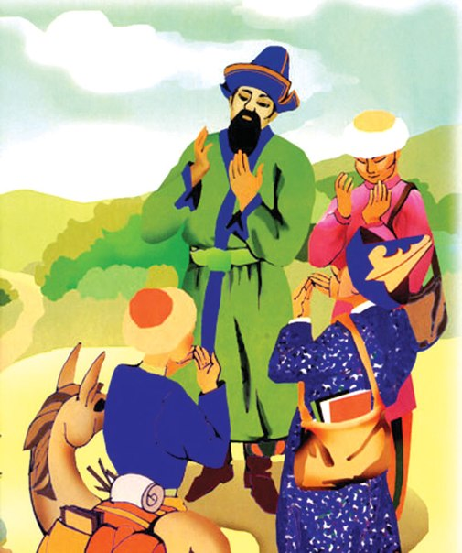
Бата - благословение перед дальней дорогой, испытаниями, благодарность за угощение, гостеприимство, доброту. Это особый вид поэтического творчества.
Благословение произносят обыкновенно старшие по возрасту аксакалы

Slide 3
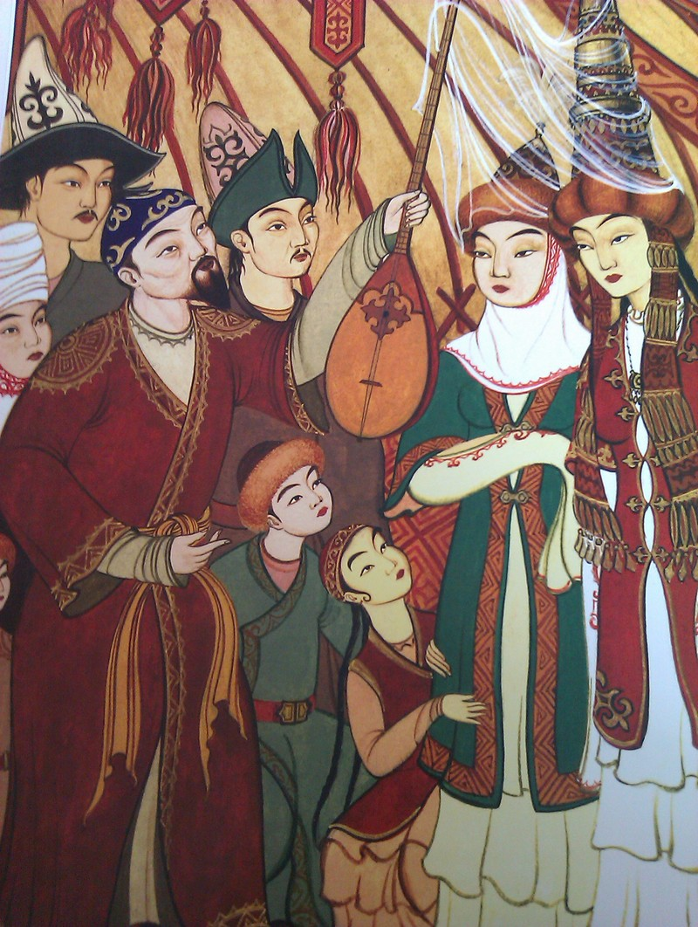
Көрімдік - подарок, который полагается давать за увиденных впервые молодую невестку, новорожденного, верблюжонка.
"Коримдик" - от слова
"кору" - смотреть, видеть. "Коримдик« служит для выражения добрых намерений родственников, близких

Slide 4
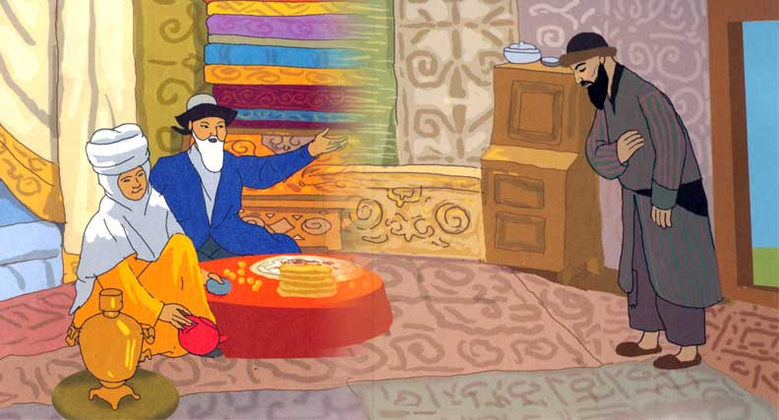
Сүйінші - обычай, согласно которому путник, принесший в дом добрую весть, в благодарность получает от хозяев ценный подарок

Slide 5
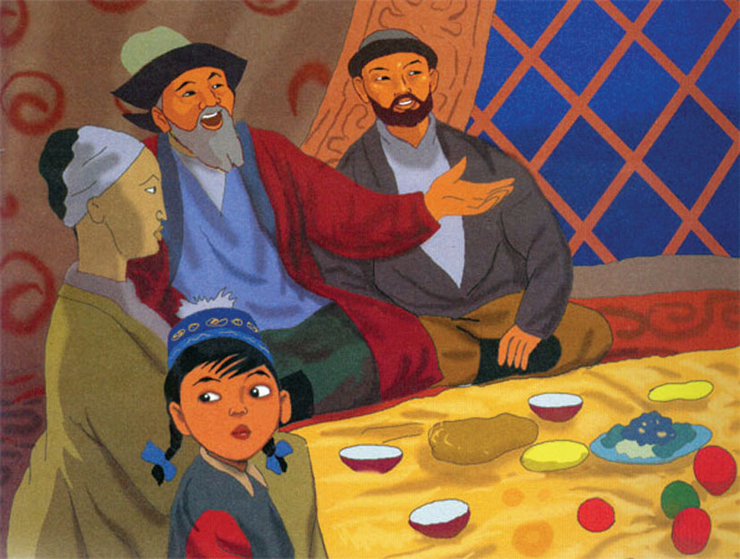
Байғазы – традиция, предусматривающая возможность получения подарка человеком, приобретшим обновку

Slide 6
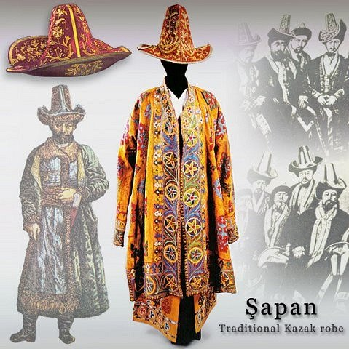
«Ат мингизип шапан жабу» (Ат мінгізіп шапан жабу) - высокий почет. Согласно традиции, дорогой гость, посетивший аул, в знак признания заслуг, получает в подарок от местных жителей коня и дорогой чапан (халат из верблюжьей шерсти с ситцевой подкладкой)

Slide 7
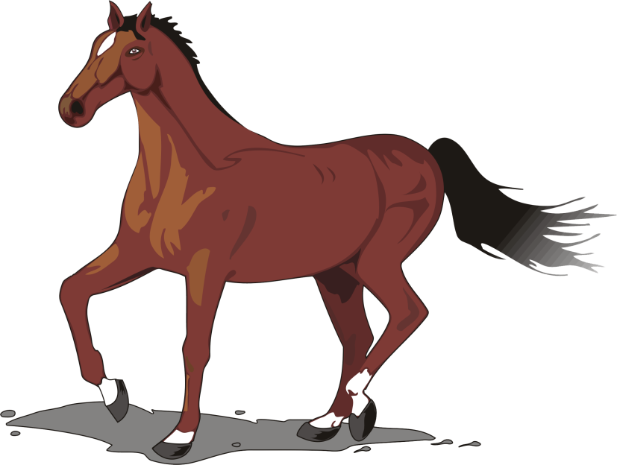
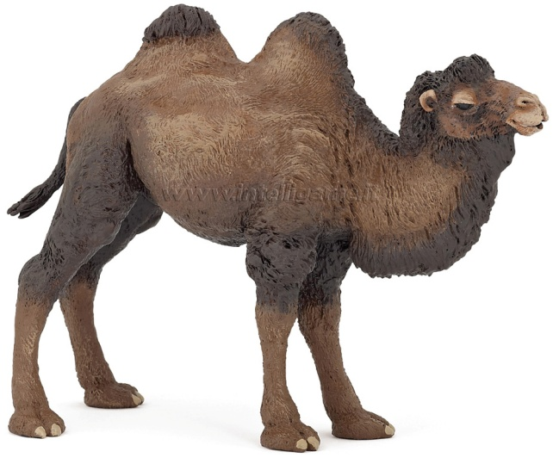
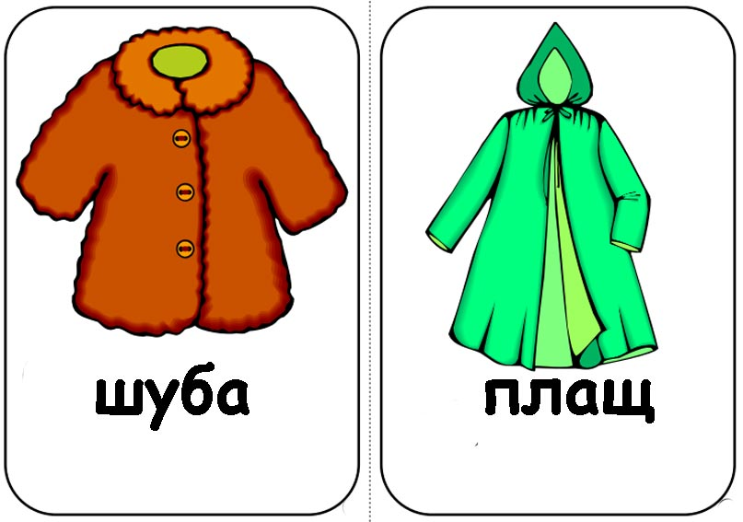
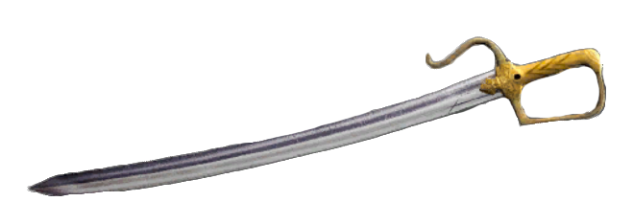
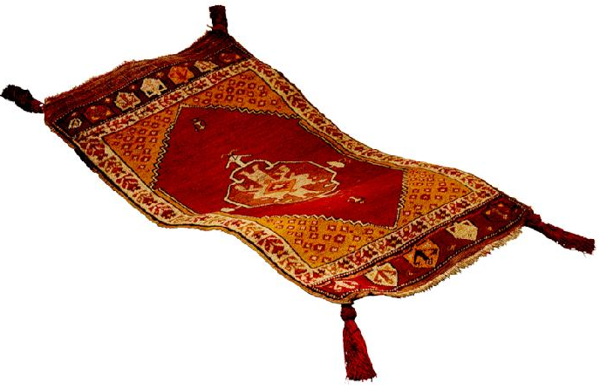
Бес жақсы- подарок для уважаемого человека, состоящий из пяти ценных вещей (верблюд -«кара нар», быстроногий скакун -«жуйрик ат», дорогой ковер -«калы килем», алмазная сабля - «алмас кылыш», а также соболья шуба - «булгын ишик»

Slide 8
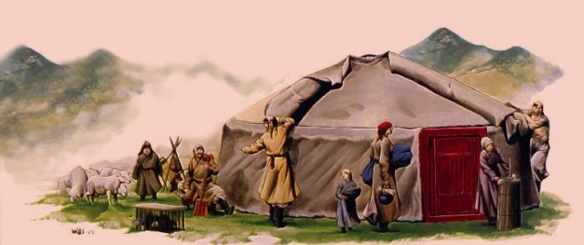
Жылу – традиция, связанная с оказанием материальной, моральной и финансовой помощи людям, пострадавшим в результате стихийных бедствий

Slide 9
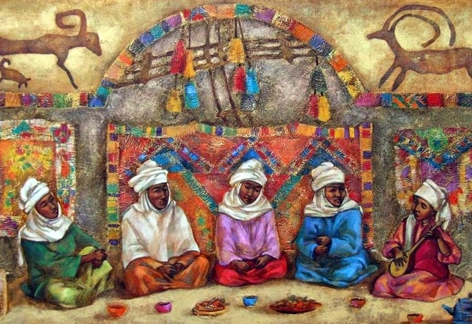
Бел көтерер – традиция, угощать пожилых людей.
Для стариков, готовятся вкусные, а самое главное – мягкие блюда, такие как казы, жент, кумыс, творог и т.д.
Традиция белкотерер, является примером заботы о пожилых людях

Slide 10
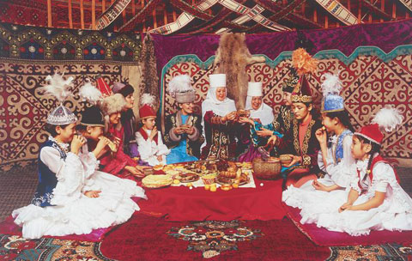
Қонақасы– обычай, связанный с угощением гостя.
Казахский народ издревле славился своим гостеприимством, пришедших гостей всегда было принято угощать самыми лучшими блюдами

Slide 11
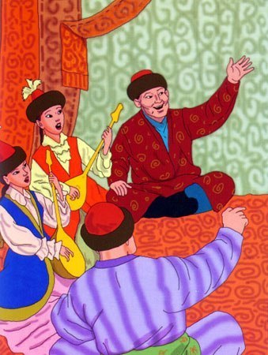
Құдалық (сватовство)
В преддверии бракосочетания в дом невесты приезжают сваты. Их задача – договориться с ближайшими родственниками девушки о ее замужестве. В ходе сватовства, отец невесты получает от гостей подарки, являющиеся своеобразным задатком

Slide 12
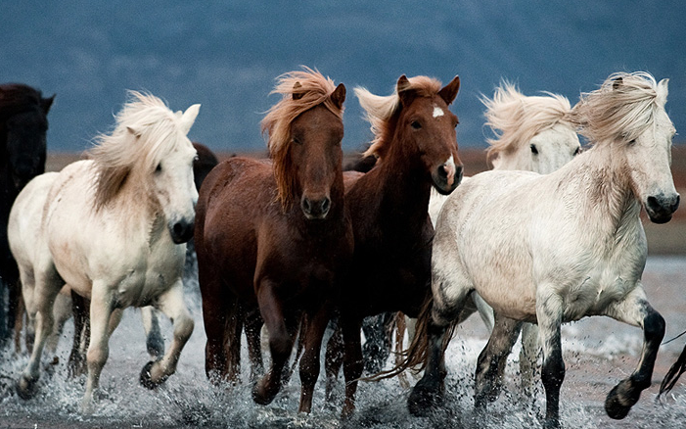
Калын мал
(калым)
После официальной части сватовства, по традициям казахской свадьбы, сторона жениха должна уплатить стороне невесты калын мал. Выплачивался он в основном скотом. Размер его зависел от достатка и состояния сватающихся

Slide 13
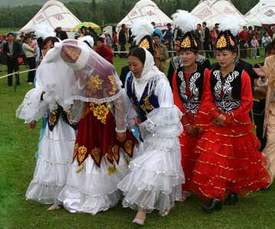
Келін тусіру
(ввести невестку в дом)
Невесту традиционно не подвозили к порогу, а оставляли на некотором расстоянии от аула вместе с женге. Девушки выходили на встречу невесте и не открывая лица, вводили в дом и сажали за ширму (шымылдык) с другими девушками. Встречающие осыпали всех шашу(конфеты, баурсаки, монеты)

Slide 14
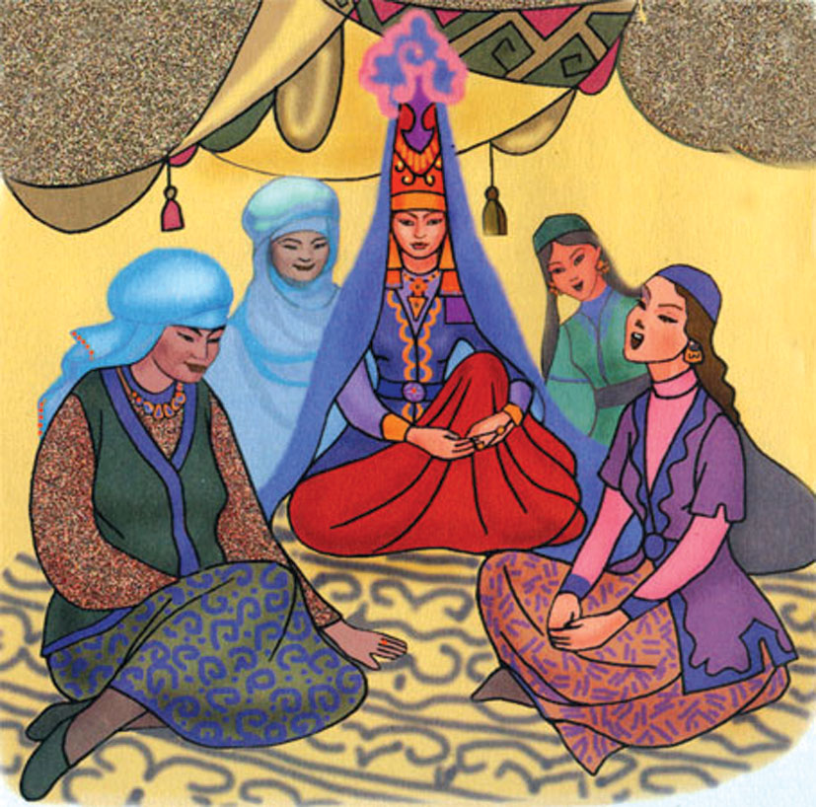
Традиция саукеле кигизу – это особо торжественный обряд для невесты, когда на ее голову одевали свадебный головной убор – саукеле с особым покрывалом желек.
Саукеле - не только самая дорогая часть убранства невесты, он также служил символом начала новой жизни, память о прежней беззаботной жизни девушки

Slide 15
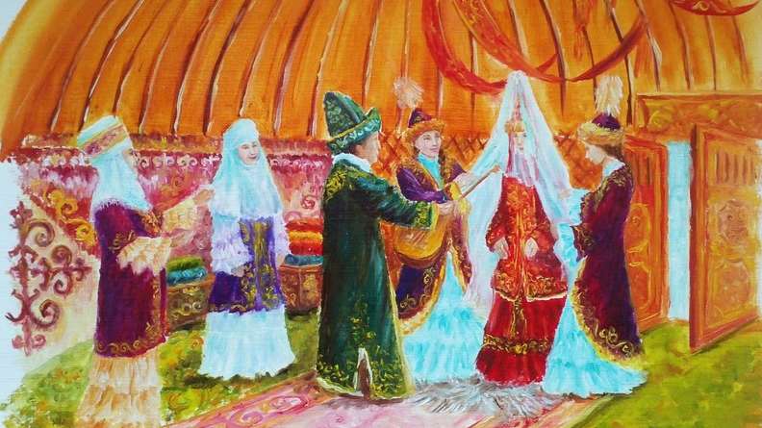
«Беташар» - это обряд открытия лица невесты, традиционно проводимый на казахской свадьбе. Обряд проходил под песню, которая так и называется "Беташар". Певец-импровизатор , характеризую в стихах почтенных родственников призывал невесту поклониться каждому, в ответ на это близкие родственники мужа дарили подарки. Песня заканчивается наставлениями, пожеланиями, советами.

Slide 16
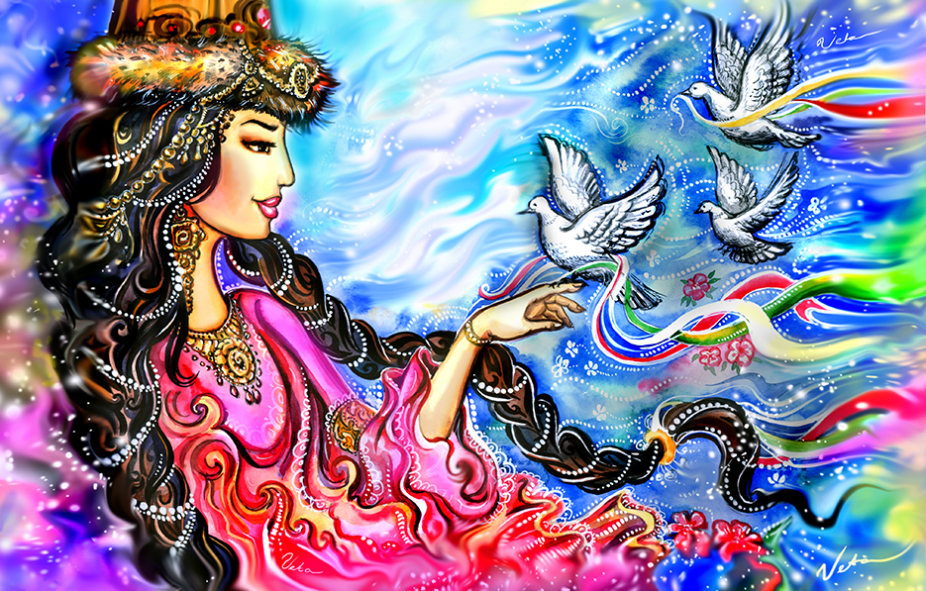
Проводы невесты «қыз ұзату». Вечером перед началом церемонии в дом девушки вновь приезжают сваты. Количество визитеров должно быть не четным (5-7 человек). Рано утром, невесту вместе со сватами отправляют в дом жениха. Процедура прощания, сопровождается исполнением казахской ритуальной песни«Жар-жар»

Slide 17
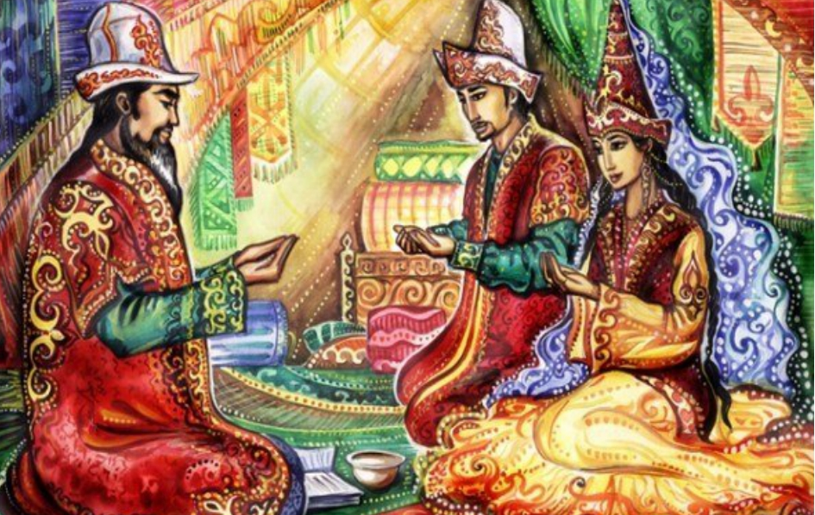
Нике кию (венчание по мусульманской религии). Жених с невестой садятся перед муллой, у которого в руках пиала с водой и серебряными монетами. Мулла читает молитву три раза и после каждой молитвы жених с невестой должны отпить из пиалы воду в одном и том же месте. После этого пиала передается присутствующим, которые пьют воду и берут из пиалы чайной ложкой монеты. Этот обряд проходит в мечети.

Slide 18
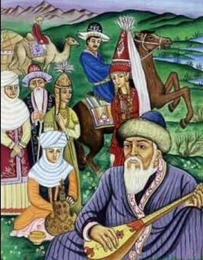
Ерулик (ерулік)– если в аул прибывали новоселы, в их честь устраивался ерулик – небольшой праздник, позволявший прибывшим быстрее адаптироваться на новом месте. Также обычай ерулик включал в себя и помощь в бытовом обустройстве новичков

Slide 19
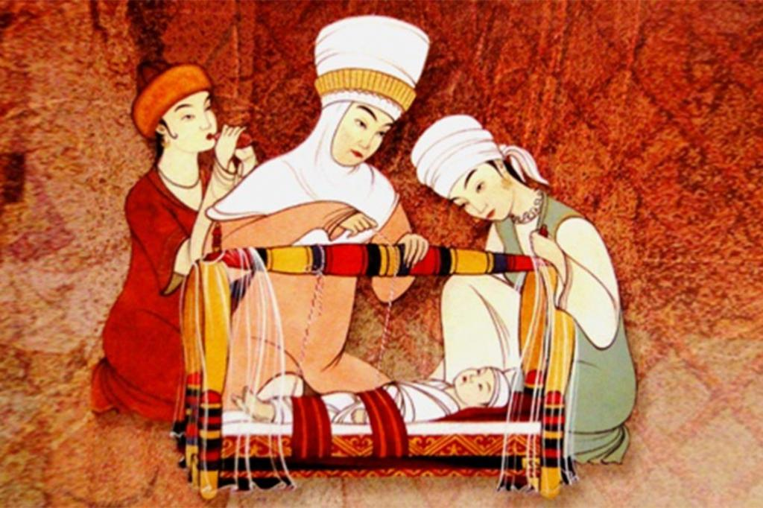
Шілдехана (шилдехана) - торжество, связанное с рождением ребенка. Проведение шильдекана связывали с поверьем, “согласно которому в три первые ночи духи могут похитить новорожденного, подменить его. Шумное веселье молодежи должно было отпугнуть их”

Slide 20
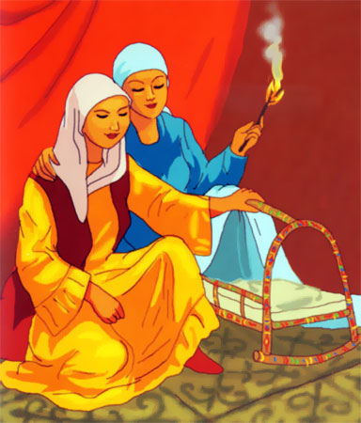
Есім қою - обряд имянаречения. Исполнение обряда поручают наиболее уважаемым людям, которые кроме всего прочего, благословляют младенца

Slide 21
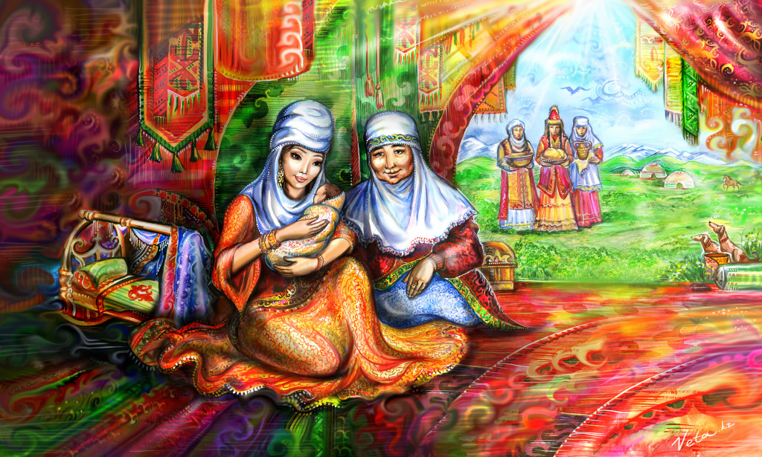
Бесікке салу - праздник, устраиваемый после укладки новорожденного в люльку. Как правило, организуется на 3-5 день после отпадания пуповины у малыша

Slide 22
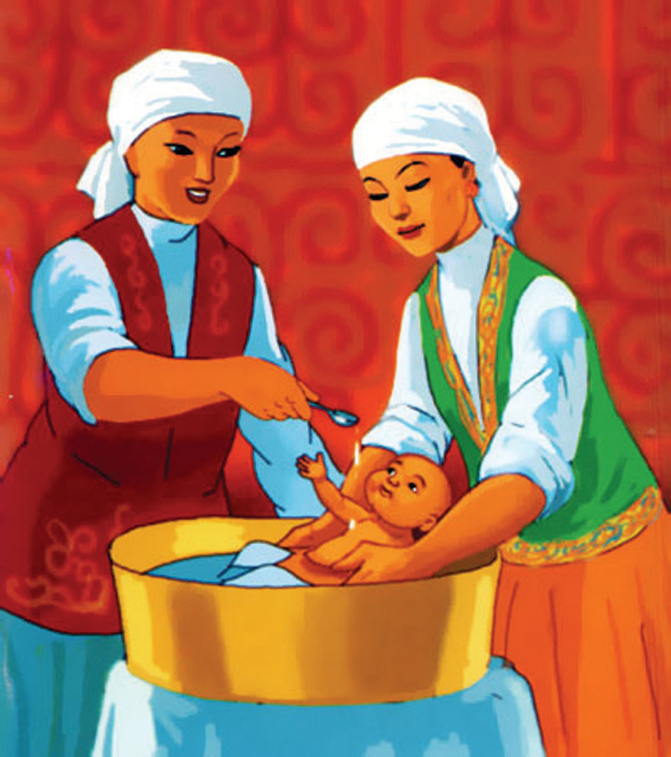
Қырқынан шығару - обряд, исполняемый на сороковой день после рождения ребенка. Включает в себя: купание младенца в 40 ложках воды, а также первую стрижку волос и ногтей

Slide 23
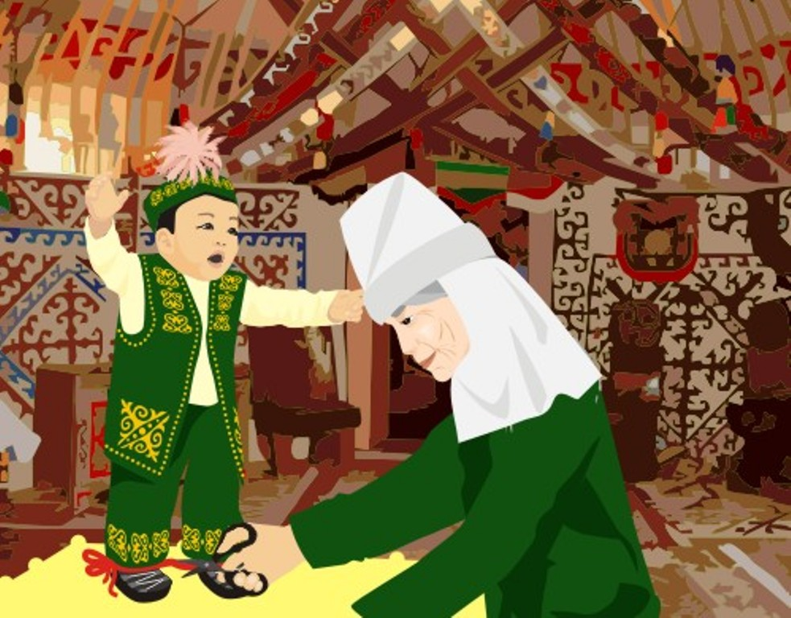
Тұсау кесер - по казахскому обычаю, в день, когда ребенок сделал свои первые шаги, в юрту приглашался самый старый и уважаемый в ауле человек. Он должен был перерезать ножом специальные веревки , опутывающие ножки ребенка (разрезание пут). Делалось это для того, чтобы в будущем малыш мог красиво ходить и быстро бегать

Slide 24
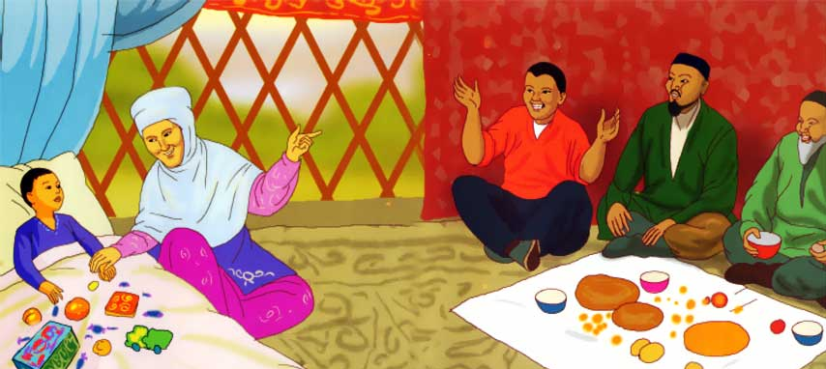
Сүндетке отырғызу - обряд обрезания. Обряд проводится, когда ребенку исполняется 5-7 лет. В этот день родители зовут в юрту муллу, который и проводит данную процедуру. По случаю сүндетке отырғызу, организуется большой праздник. Пришедшие на той, делают щедрые подарки виновнику торжества и его родителям

